Slide 1
Problémák és megoldások az interdiszciplináris “STEM” oktatásban
Gingl Zoltán
Szegedi Tudományegyetem
Műszaki Informatika Tanszék
2019. November 15.

Slide 2
MTA-SZTE Műszaki Informatikai Szakmódszertani Kutatócsoport
Oktatási, Kutatási alapok, célok

Slide 3
Alapvető problémák az oktatásban
Elavult oktatási rendszer, kaotikus és diktatórikus szabályozás
Kevés és alulfizetett tanár, nyomasztó közeg, utánpótlási gond
Megoldási (javítási…) lehetőségek?
Szabadság, megbecsültség, nyugodt körülmények
Sokkal több tanár/oktató, kisebb osztálylétszámok
Nagy szakmai magabiztosság, későbbi kiválasztás
Gyakori személyes foglalkozás a diákokkal, mentorálás
Sokkal rugalmas oktatási keretek

Slide 4
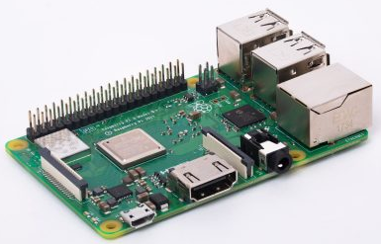
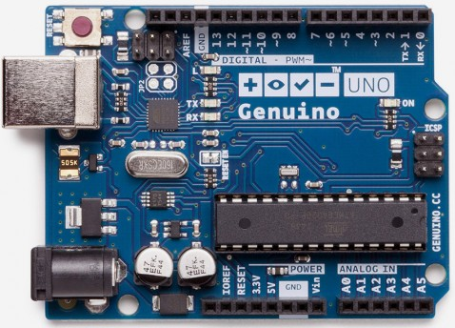
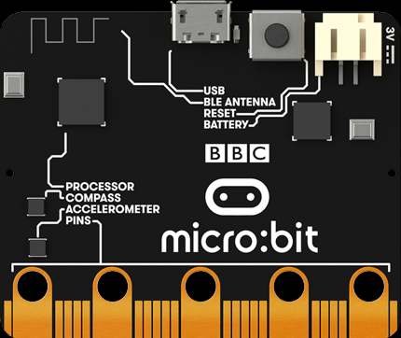
Műszaki/fizikai területek
A tanulók kezében is lehetnek modern építőelemek
Szenzorok, parányi számítógépek
Szoftverek
Műszerek, műszaki eszközök

Slide 5
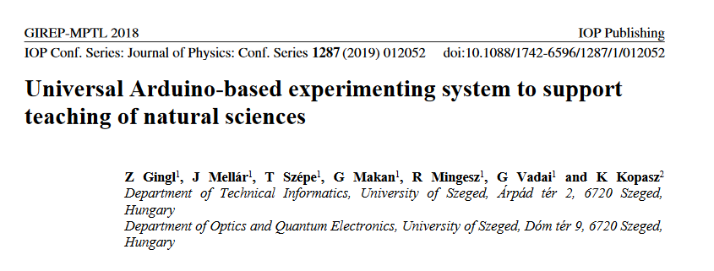
2019-es közleményeink

Slide 6
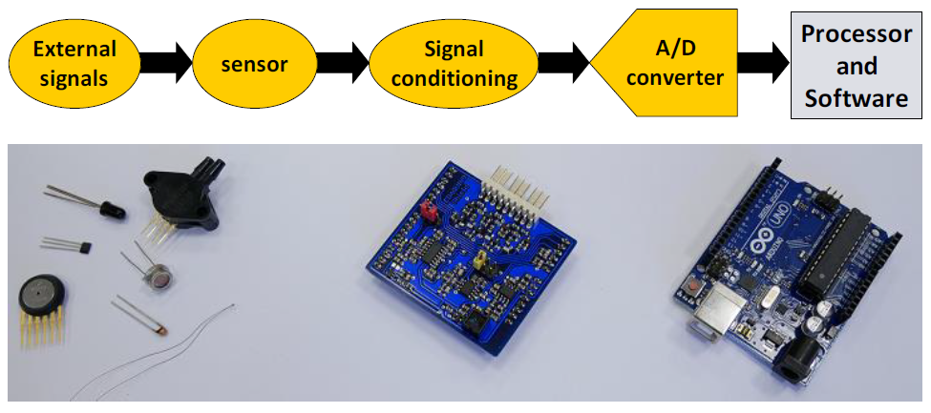
GIREP 2018 és 2019 – univerzális eszközünk
Kísérletek, videók, workshop foglalkozás (GIREP 2019)

Slide 7
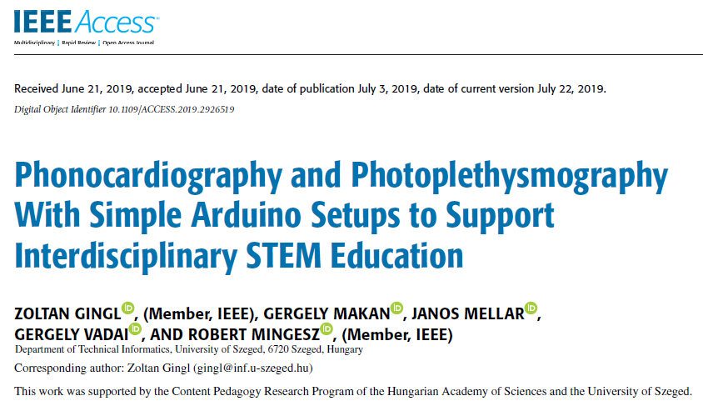

Slide 8
Elterjedt félreértések tisztázása Műszaki informatikai oktatási elvek, hangsúlyok

Slide 9
Új folyóirat – ELTE Informatikatanárok képzése – felkért cikk

Slide 10
Nagyobb műveltség, interdiszciplináris tudás

Slide 12
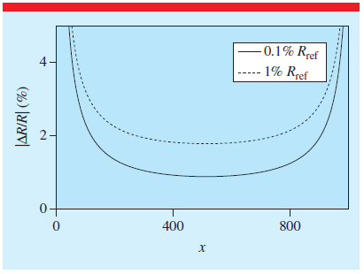
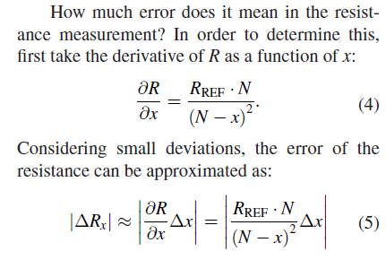
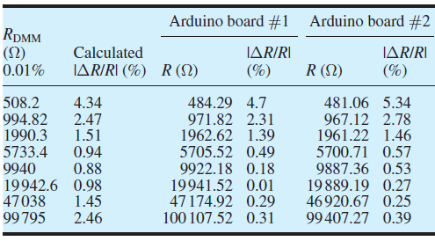
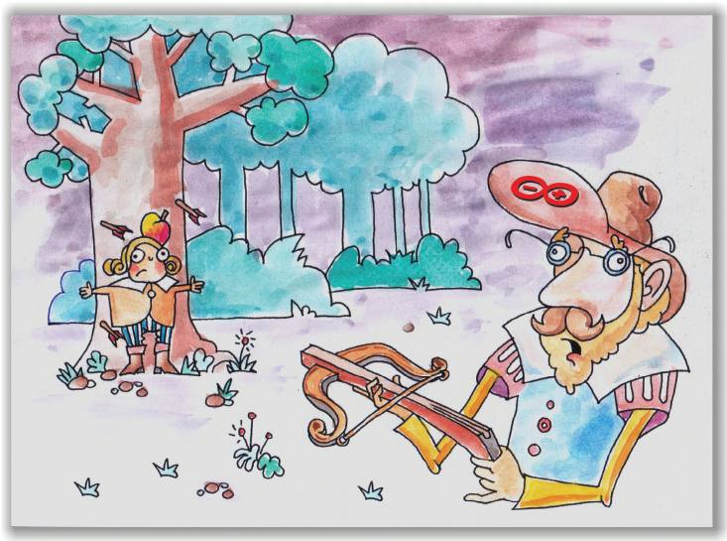

Slide 13
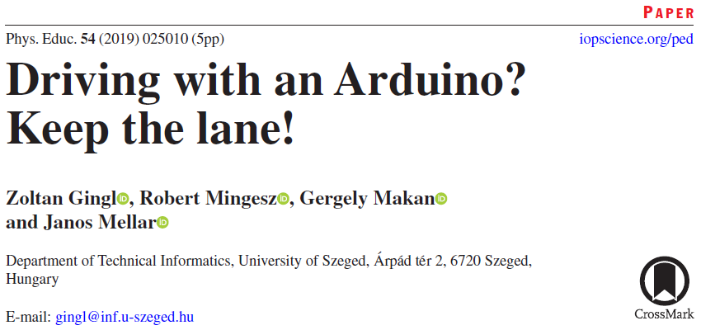

Slide 14
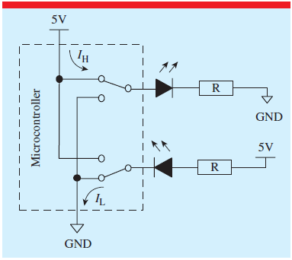
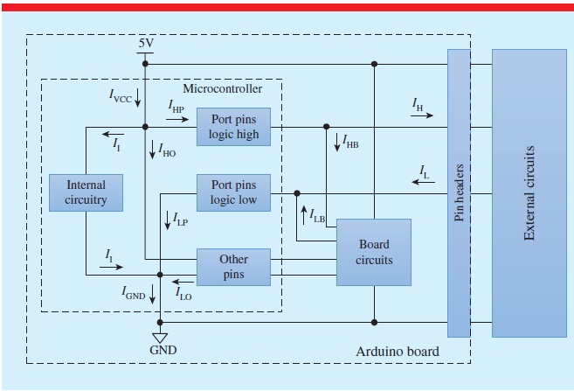

Slide 15
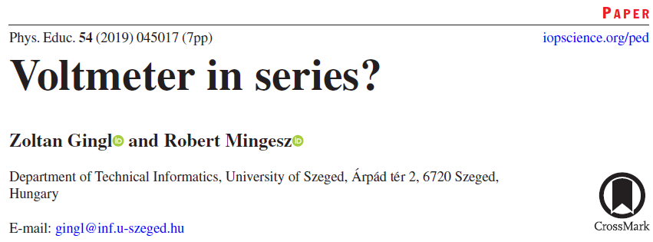
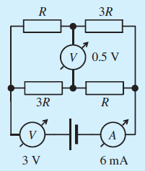
?

Slide 16
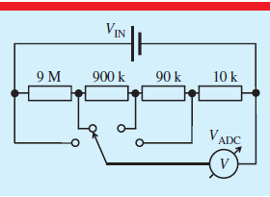
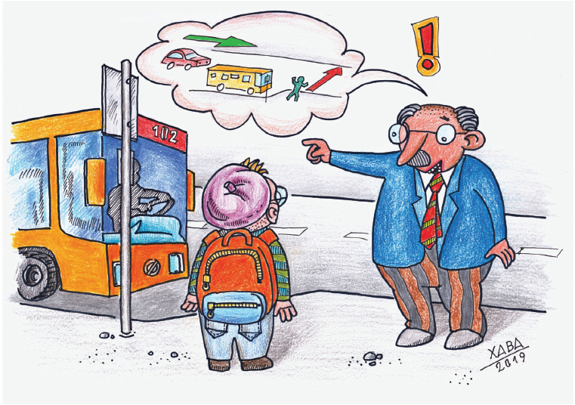
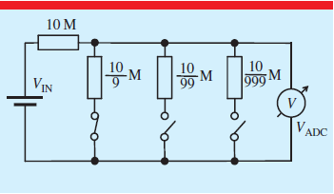

Slide 17
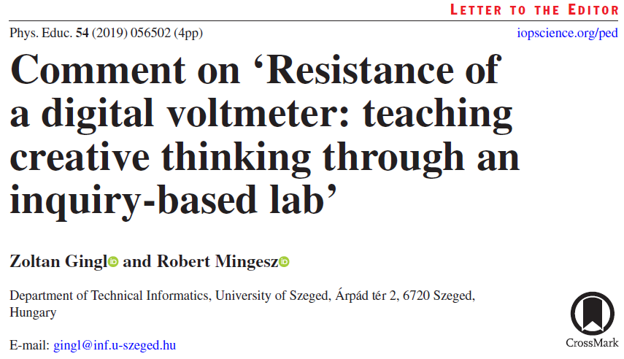

Slide 18
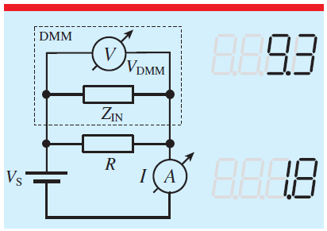
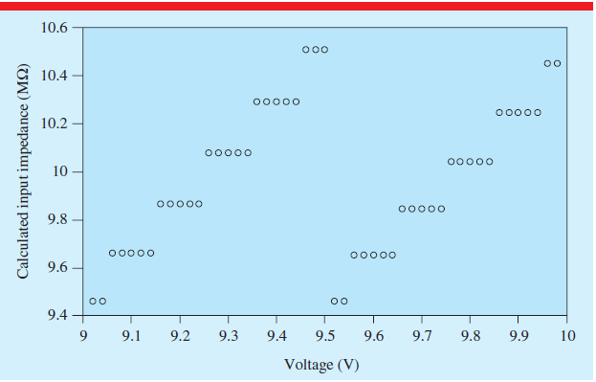
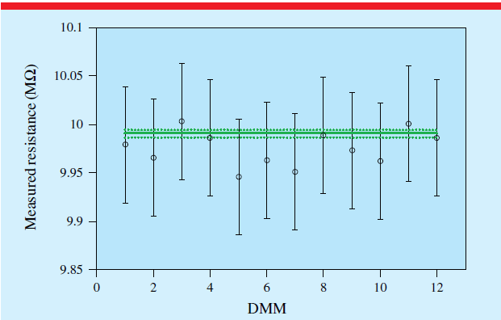

Slide 19
A szerzők válaszából
„Even though in our article we showed one value for the voltage and one value for the current, we carefully selected the values consistent with the I versus V slope.”
„We gave no details on how we performed measurements”
„Perhaps we should have mentioned that the resistance in Method 2 should be extracted from the slope in the I versus V plot”

Slide 20
Tevékenységeink
Tananyagok
Közlemények
Peer review (Eur J Phys, GIREP 2018, 2019)
Eszközök
Szoftverek
Disszemináció

